Slide 1

גרמניה הנאצית והמדינות הכבושות
היסטוריה ממלכתי | שאלון 022261
מצגת לימוד לבגרות
שקף 1 מתוך 31

Slide 2
מפת הנושא
יחידה 1
חינוך, תעמולה ואידאולוגיה במשטר הנאצי
יחידה 2
מלחמת העולם השנייה והמאבק בנאצים
יחידה 3
היבטים נוספים בנושא
שקף 2 מתוך 31

Slide 3
חינוך, תעמולה ואידאולוגיה במשטר הנאצי
יחידה 1
שקף 3 מתוך 31

Slide 4
חינוך, תעמולה ואידאולוגיה במשטר הנאצי
עקרון העם
3
תורת הגזע
2
מרחב מחיה
1
הכרזה קוראת לבני העם הגרמני לבוא לחיות ברייך הגרמני הגדול על סמך התפיסה ולפיה בני העם הגרמני צריכים לחיות ברייך הגרמני
הכרזה קוראת לאנשים השייכים לגזע הגרמני העליון למלא את תפקידם ההיסטורי כיוצרי תרבות ולהתיישב בשטחי העמים הסלאביים, נשאי התרבות הנחותים שנועדו לעבוד ולשרת את בני הגזע הארי
הכרזה מציגה את הכיבוש הגרמני בפולין, כיבוש חלק ממרחב המחיה עבור העם הגרמני; הכרזה מדברת על בניית גרמניה גדולה באמצעות התפשטות מזרחה ויישוב גרמנים בשטחים האלה
שקף 4 מתוך 31

Slide 5
חינוך, תעמולה ואידאולוגיה במשטר הנאצי - המשך
עקרון המנהיג
הכרזה מגייסת לפעולה באמצעות הצגת קריאה של המנהיג, הפיהרר, האדם המנהיג את כל בני העם הגרמני שרצונו מבטא את רצון העם.
היסטוריה, קיץ תשפ"ד, מס' 22261
כיצד מימשו הנאצים את העקרונות האלה באמצעות פעולות שהם נקטו לאחר כיבוש פולין:
שקף 5 מתוך 31

Slide 6
חינוך, תעמולה ואידאולוגיה במשטר הנאצי - המשך
עקרון המנהיג - המשך
עקרון תורת הגזע – התייחסות לאוכלוסייה במדינות הכיבוש על פי דירוגם הגזעי: גירוש אוכלוסייה פולנית, כליאת מנהיגיה ורציחתם, ניצול הסלאבים לעבודות כפייה, שליחת אלפי פולנים לעבודה בגרמניה, גירוש היהודים ובידודם בגטאות, השמדת היהודים, השמדת הצוענים.
עקרון מרחב המחיה – העברה של פולנים בכפייה מן השטח שחיו בו ויישוב השטח בגרמנים; ניצול המשאבים והאוצרות שבשטחי הכיבוש (מזון, מוצרי תעשייה, כסף, רכוש וחומרי גלם) והעברתם לגרמניה; כיבוש שטחים נוספים במזרח – מבצע ברברוסה; הקמת מחנות עבודה והעסקת עובדי כפייה בשטחים הכבושים.
עקרון המנהיג – מצעדי ראווה, תעמולה
שקף 6 מתוך 31

Slide 7
מלחמת העולם השנייה והמאבק בנאצים
יחידה 2
שקף 7 מתוך 31

Slide 8
מלחמת העולם השנייה והמאבק בנאצים
השינוי
מעבר ממצב של עליונות צבאית למצב של נחיתות צבאית. ממסע של כיבושים וניצחונות בשנתיים הראשונות של המלחמה, לקרבות שעיקרן התגוננות ונסיגה של הצבא הגרמני מאזורים שכבש (עד לתבוסה הסופית במאי 1945)
שקף 8 מתוך 31

Slide 9
צפון אפריקה במלחמת העולם השנייה – פגיעה ביהודים
איך המלחמה הגיעה אליהם
כיבוש צרפת על ידי גרמניה והקמת משטר וישי: יהודי אלג'יריה ותוניסיה נשלטו על ידי משטר וישי, שהנהיג חוקי גזע שפגעו ביהודים.
לוב: אחרי המפלה של איטליה (מבצע מצפן) נכנס צבא גרמניה, והחמיר מצב היהודים: החרמת רכוש, הגבלות כלכליות ומחנות ריכוז.
תוניסיה, נובמבר 1942: כיבוש גרמני ישיר ומינוי ולטר ראוף לטפל ביהודים. (בעדות דן אפרת: מחנה עבודה ורעב.)
שקף 9 מתוך 31

Slide 10
צפון אפריקה: מהלכים צבאיים שעצרו את הפגיעה
נקודת מפנה
אוקטובר 1942 עד ינואר 1943: הקרב השני באל־עלמיין ומבצע לפיד שחררו את לוב, מרוקו ואלג'יריה משליטת גרמניה, איטליה ומשטר וישי.
בעקבות זאת נפסקו הצעדים נגד היהודים באזורים אלה, ונמנע יישום "הפתרון הסופי" כלפיהם.
בשאלון נדרשים לבסס את הטענה שקורות יהודי צפון אפריקה הן חלק משואת העם היהודי. לפי הפתרון באוסף, פרוטוקול ועידת ואנזה כלל גם יהודים בשטחי ההשפעה של צרפת ואיטליה בצפון אפריקה.
שקף 10 מתוך 31

Slide 11
היבטים נוספים בנושא
יחידה 3
שקף 11 מתוך 31

Slide 12
היבטים נוספים בנושא
המימוש
2
העקרונות
1
חוק הפקידות – דחיקת כל מי שאינו נאמן למשטר מן השירות הציבורי; הקמת מחנה דכאו ששימש לכליאת מתנגדי המשטר; הקמת הגסטאפו לטיפול במתנגדי המשטר; ליל הסכינים הארוכות – חיסול מוקדי כוח מתחרים להיטלר; חוקי נירנברג – שלילת אזרחות ממי שלא "משרת בנאמנות את העם הגרמני והרייך".
ניצול והחמרה של הפחד הטבעי מן השונה העקרונות: אנטישמיות; שלילת הקומוניזם; תורת הגזע.
עקרון המנהיג שעל פיו יש לציית למנהיג ללא עוררין; עקרון שלילת הדמוקרטיה – הערכים והרעיונות שבבסיס הדמוקרטיה עומדים בסתירה לאידאולוגיה הנאצית; עקרון שלילת הקומוניזם – התאוריות שבבסיס המשטר הקומוניסטי עומדות בסתירה לאידאולוגיה הנאצית
שקף 12 מתוך 31

Slide 13
היבטים נוספים בנושא - המשך
היחסים של הארץ עם גרמניה
2
סוג הקשרים בין יהודים ללא יהודים לפני המלחמה
1
בארצות שבהן רוב האוכלוסייה ראתה בגרמנים כובש, הניסיון להצלת יהודים נתפס לעיתים כחלק מן המאבק בכיבוש הנאצי – אקט של מחאה לאומית; בארצות אחרות אוהדת האוכלוסייה את הנאצים וראייתם כ"משחררים" השפיעה על הנכונות של האוכלוסייה המקומית לשתף פעולה עם מדיניות הנאצים כלפי היהודים
מסורות אנטישמיות ו/או עמים שסבלו מן הכיבוש הקומוניסטי וזיהו את היהודים עם הקומוניסטים השפיעו על נכונות לשתף פעולה עם מדיניות הנאצים כלפי היהודים ועל ריחוק וניכור שהובילו להתעלמות ממעשי הנאצים – "עמידה מן הצד"
שקף 13 מתוך 31

Slide 14
היבטים נוספים בנושא - המשך
המיקום ב"סדר החדש"
2
התנאים הטופוגרפיים
1
מיקומה של המדינה באידיאולוגיה הנאצית ובעיקר הארצות שאוכלוסייתן הוגדרה נחותה מבחינה גזעית ולכן סבלו ממשטר כיבוש מוחלט וטרור קיצוני נגד האוכלוסייה, דבר שהרתיע מניסיונות הצלה בגלל הסכנה לחיי המצילים, לחיי קרוביהם והחשש מפני ענישה קולקטיבית; בארצות אלה הסבל והמצוקה של האוכלוסייה המקומית שהתמקדה בצורך לשרוד בתנאי הכיבוש הקשים השפיעו על עמידה מן הצד של רוב האוכלוסייה.
גבול משותף עם מדינה ניטרלית השפיע על אפשרויות למלט את היהודים – הצלה; גבולות עם ארצות כבושות אחרות הכבידו על אפשרויות ההצלה; תנאים גאוגרפיים כמו ארץ הררית או נקודות יישוב רחוקות סייעו למי שבחר להסתיר/להציל יהודים
שקף 14 מתוך 31

Slide 15
היבטים נוספים בנושא - המשך
עיתון חיילים יהודים, 1944
מפת חלוקת פולין, 1939
2
השלב במלחמה
1
3
קרדיט: שאלון 2261
ניצחונות גרמניה הובילו לנכונות של חלק מן האוכלוסייה לשתף פעולה ולנקוט עמידה מן הצד בהשפעת כוחו ועוצמתו הבלתי מעורערים של הצבא הגרמני; ככל שגרמניה נחלה תבוסות במלחמה, כך התגברו ההתקוממויות של האוכלוסייה בארצות הכיבוש
קרדיט: שאלון 2261
שקף 15 מתוך 31

Slide 16
היבטים נוספים בנושא - המשך
קריקטורה פוליטית, 1939–1943
קרדיט: שאלון 2261
שקף 16 מתוך 31

Slide 17
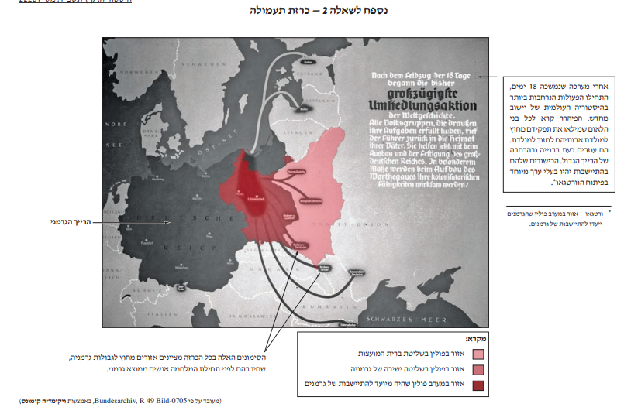
כרזת תעמולה נאצית: העברת אוכלוסייה
מה רואים?
מפת פולין בכרזת תעמולה גרמנית. החצים מראים העברת אוכלוסייה גרמנית לאזורים שסופחו לרייך. המקרא מבחין בין אזור בפולין בשליטת ברית המועצות, אזור בשליטה ישירה של גרמניה ואזור במערב פולין שהיה מיועד להתיישבות גרמנים.
קרדיט: Bundesarchiv, R 49 Bild-0705, באמצעות ויקימדיה קומונס; נספח לשאלון 022261
שקף 17 מתוך 31

Slide 18
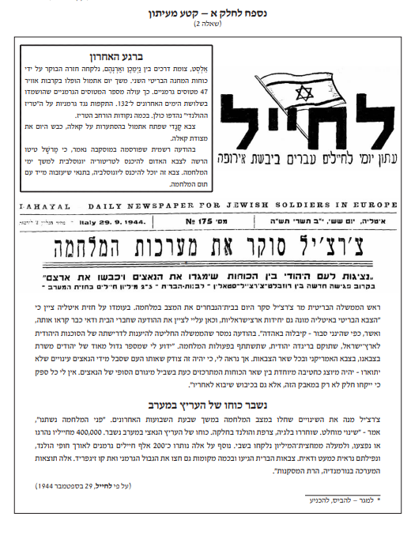
עיתון "לחייל", 1944
מה רואים?
עמוד ראשון של "לחייל", עיתון יומי ללוחמים עבריים בצבא הבריטי באירופה, מ-1944. הכותרת הראשית מדווחת על סקירת מערכות המלחמה בידי צ׳רצ׳יל.
קרדיט: נספח לשאלון 022261, קטע עיתונות
שקף 18 מתוך 31

Slide 19
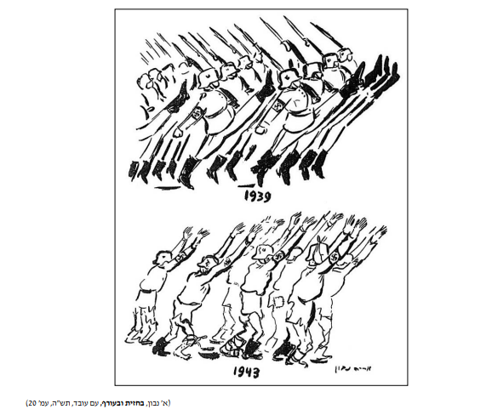
קריקטורה: הצבא הגרמני ב-1939 וב-1943
מה רואים?
קריקטורה בשני חלקים. למעלה, חיילים גרמנים בצעד ובהצדעה ב-1939. למטה, אותם חיילים ב-1943 נראים עייפים וחלשים. הקריקטורה מציגה את השינוי במצבה של גרמניה במהלך המלחמה.
קרדיט: א׳ נבון, בחזית ובעורף, עם עובד, תש״ה, עמ׳ 20; נספח לשאלון 022261
שקף 19 מתוך 31

Slide 20
השאלה המקורית מהשאלון | שאלון 2261 | חורף תשפ"ו
השאלה המקורית
● א. ההיסטוריון, הסופר והפילוסוף האיטלקי אומברטו אקו טוען בספרו "הפשיזם הנצחי" כי למשטרים טוטליטריים-פשיסטיים (ובהם המשטר הנאצי) יש מאפיינים דומים. לפניכם כמה מן המאפיינים האלה:
● אי-הסכמה (עם המשטר) פירושה בגידה.
● ניצול והחמרה (הגברה) של הפחד הטבעי מן השונה.
● האויב חזק מדי וחלש מדי בעת ובעונה אחת.
● החיים הם מלחמה קבועה, חייב להתרחש קרב סופי שאחריו תשלוט התנועה (המפלגה) בעולם.
● לאזרחים יחידים אין זכויות, המנהיג מתיימר להיות הפרשן שלהם.
● — בחרו בשניים מן המאפיינים האלה, והסבירו איזה עיקרון באידאולוגיה הנאצית בא לידי ביטוי בכל אחד מהם.
● — הציגו שתי פעולות שנקט המשטר הנאצי בשנים 1933–1945 כדי לממש אחד מן העקרונות שכתבתם עליהם.
● (17 נקודות)
שקף 20 מתוך 31

Slide 21
השאלה המקורית מהשאלון | שאלון 2261 | חורף תשפ"ו (המשך)
השאלה המקורית
● ב. לפניכם קטע מקור מאת חוקרת השואה לני יחיל, ובו היא עוסקת ביחס של האוכלוסייה כלפי היהודים בארצות הכיבוש הנאצי.
● יחסי היהודים עם העם המארח [האוכלוסייה המקומית] היו בדרך כלל תוצאת התפתחויות של מאות בשנים - לחיוב ולשלילה... גם מצבו הפנימי של העם המארח, כלכלתו, מבנהו החברתי, מורשתו הרוחנית, יחסי החוץ שלו בכלל ולגרמניה הנאצית בפרט - כל אלה היו פרי של התפתחויות היסטוריות שנתנו את תוצאותיהן בשעת המשבר.
● אין צורך לומר כי כל ארץ הייתה תלויה במצבה הגיאוגרפי ובתנאיה הטבעיים. ...תנאים אלה והאינטרסים המיוחדים שהיו לגרמנים בכל מקום ומקום ...בנישול האוכלוסייה המקומית, בניצולה, בידידותה - כל אלה קבעו את צורת השלטון הגרמני במקום, את מטרותיו ואת דרכיו. ולאחרונה - מצב המלחמה, ידו של מי הייתה, או נדמה היה שהייתה, על העליונה [הצד המנצח בשלב זה] - כל זה עלול היה להחיש או להאט את תהליך ההשמדה ועוד יותר לקבוע את התנהגות האוכלוסייה המקומית.
● (ל' יחיל, "העמידה היהודית – אספקלריא לקיום היהודי", בתוך: בימי שואה ופקודה, הוצאת האוניברסיטה הפתוחה, יח' 11, עמ' 6)
שקף 21 מתוך 31

Slide 22
השאלה המקורית מהשאלון | שאלון 2261 | חורף תשפ"ו (המשך)
השאלה המקורית
● — הציגו שלושה מן התנאים ו/או הגורמים שהשפיעו, לטענת החוקרת, על היחס של האוכלוסייה המקומית כלפי היהודים בארצות הכיבוש הנאצי.
● — על פי מה שלמדתם, הסבירו את ההשפעה של אחד מן התנאים ו/או הגורמים שהצגתם על אחד מדפוסי ההתייחסות של האוכלוסייה המקומית: עזרה והצלה, עמידה מן הצד, שיתוף פעולה.
שקף 22 מתוך 31

Slide 23
מחוון מוצע (אוסף לא רשמי) | שאלון 2261 | חורף תשפ"ו
תשובות מוצעות
● 3. גרמניה הנאצית והמדינות הכבושות
● א. עקרונות באידאולוגיה הנאצית שבאים לידי ביטוי במאפיינים, ופעולות שנקט המשטר הנאצי בשנים 1933–1945 כדי לממשם:
● אי-הסכמה פירושה בגידה
● העקרונות: עקרון המנהיג שעל פיו יש לציית למנהיג ללא עוררין; עקרון שלילת הדמוקרטיה – הערכים והרעיונות שבבסיס הדמוקרטיה עומדים בסתירה לאידאולוגיה הנאצית; עקרון שלילת הקומוניזם – התאוריות שבבסיס המשטר הקומוניסטי עומדות בסתירה לאידאולוגיה הנאצית.
● המימוש: חוק הפקידות – דחיקת כל מי שאינו נאמן למשטר מן השירות הציבורי; הקמת מחנה דכאו ששימש לכליאת מתנגדי המשטר; הקמת הגסטאפו לטיפול במתנגדי המשטר; ליל הסכינים הארוכות – חיסול מוקדי כוח מתחרים להיטלר; חוקי נירנברג – שלילת אזרחות ממי שלא "משרת בנאמנות את העם הגרמני והרייך".
● ניצול והחמרה של הפחד הטבעי מן השונה
● העקרונות: אנטישמיות; שלילת הקומוניזם; תורת הגזע.
● המימוש: אותזניה; חוקי נירנברג; מחנות ריכוז; ריכוז בגטאות; השמדה.
התשובות מאוסף לא רשמי ולא אומתו מול מחוון משרד החינוך.
שקף 23 מתוך 31

Slide 24
מחוון מוצע (אוסף לא רשמי) | שאלון 2261 | חורף תשפ"ו (המשך)
תשובות מוצעות
● האויב חזק מדי וחלש מדי בעת ובעונה אחת
● העקרונות: אנטישמיות – דימוי היהודי; שלילת הקומוניזם.
● המימוש: שריפת הרייכסטאג – אמתלה לרדיפת הקומוניסטים; חוקי נירנברג – שלילת המעמד האזרחי של היהודים; תעמולה – הטמעת דימוי זה של האויב; הקמת מחנות ריכוז שבהם נכלאו יהודים וקומוניסטים; הסכם ריבנטרופ–מולוטוב; הפלישה לברית המועצות; צעדים נגד היהודים (בידוד והשמדה) – גטאות, "הפתרון הסופי".
● החיים הם מלחמה קבועה
● העקרונות: תורת הגזע – מאבק הישרדות בין הגזעים; קידוש המלחמה לכדי ערך; מרחב מחיה – מאבק בין הגזעים על שטחי מחיה.
● המימוש: החדרת סמלים צבאיים ואימון צבאי למערכת החינוך ולתנועות הנוער; כיבוש פולין; כיבוש מערב אירופה (למעט בריטניה); הפלישה לברית המועצות וכיבוש שטחים בתוכה.
● לאזרחים יחידים אין זכויות
● העקרונות: שלילת הדמוקרטיה הדוגלת בזכויות אדם; תורת הגזע – חלוקת בני אדם על פי שיוך גזעי; עקרון המנהיג; עיקרון הפולק – עליונות ואחדות האומה; אנטישמיות.
התשובות מאוסף לא רשמי ולא אומתו מול מחוון משרד החינוך.
שקף 24 מתוך 31

Slide 25
מחוון מוצע (אוסף לא רשמי) | שאלון 2261 | חורף תשפ"ו (המשך)
תשובות מוצעות
● המימוש: הקמת מחנות ריכוז (החל מדכאו); חוקי נירנברג; העברת אוכלוסיות; תהליך ההשמדה.
● ב. התנאים ו/או גורמים שהשפיעו לטענת החוקרת על יחס האוכלוסייה המקומית כלפי היהודים בארצות הכיבוש הנאצי:
● סוג הקשרים שהיו בין יהודים ללא יהודים באותה ארץ לפני המלחמה – "יחסי היהודים עם העם המארח" בעבר.
● היחסים של ארץ זו עם גרמניה – "יחסי החוץ שלה... ולגרמניה בפרט".
● התנאים הטופוגרפיים-גאופוליטיים – "מצבה הגאוגרפי ותנאיה הטבעיים" של המדינה.
● מיקום העם והמדינה ב"סדר החדש" – "האינטרסים המיוחדים שהיו לגרמנים במדינה זו... בנישול האוכלוסייה המקומית, בניצולה, בידידותה".
● השלב במלחמה – "ידו של מי הייתה... על העליונה".
● ההשפעה של התנאים ו/או הגורמים האלה על דפוסי ההתייחסות של האוכלוסייה המקומית:
התשובות מאוסף לא רשמי ולא אומתו מול מחוון משרד החינוך.
שקף 25 מתוך 31

Slide 26
מחוון מוצע (אוסף לא רשמי) | שאלון 2261 | חורף תשפ"ו (המשך)
תשובות מוצעות
● סוג הקשרים בין יהודים ללא יהודים לפני המלחמה: מסורות אנטישמיות ו/או עמים שסבלו מן הכיבוש הקומוניסטי וזיהו את היהודים עם הקומוניסטים השפיעו על נכונות לשתף פעולה עם מדיניות הנאצים כלפי היהודים ועל ריחוק וניכור שהובילו להתעלמות ממעשי הנאצים – "עמידה מן הצד".
● היחסים של הארץ עם גרמניה: בארצות שבהן רוב האוכלוסייה ראתה בגרמנים כובש, הניסיון להצלת יהודים נתפס לעיתים כחלק מן המאבק בכיבוש הנאצי – אקט של מחאה לאומית; בארצות אחרות אוהדת האוכלוסייה את הנאצים וראייתם כ"משחררים" השפיעה על הנכונות של האוכלוסייה המקומית לשתף פעולה עם מדיניות הנאצים כלפי היהודים.
● התנאים הטופוגרפיים: גבול משותף עם מדינה ניטרלית השפיע על אפשרויות למלט את היהודים – הצלה; גבולות עם ארצות כבושות אחרות הכבידו על אפשרויות ההצלה; תנאים גאוגרפיים כמו ארץ הררית או נקודות יישוב רחוקות סייעו למי שבחר להסתיר/להציל יהודים.
התשובות מאוסף לא רשמי ולא אומתו מול מחוון משרד החינוך.
שקף 26 מתוך 31

Slide 27
מחוון מוצע (אוסף לא רשמי) | שאלון 2261 | חורף תשפ"ו (המשך)
תשובות מוצעות
● המיקום ב"סדר החדש": מיקומה של המדינה באידיאולוגיה הנאצית ובעיקר הארצות שאוכלוסייתן הוגדרה נחותה מבחינה גזעית ולכן סבלו ממשטר כיבוש מוחלט וטרור קיצוני נגד האוכלוסייה, דבר שהרתיע מניסיונות הצלה בגלל הסכנה לחיי המצילים, לחיי קרוביהם והחשש מפני ענישה קולקטיבית; בארצות אלה הסבל והמצוקה של האוכלוסייה המקומית שהתמקדה בצורך לשרוד בתנאי הכיבוש הקשים השפיעו על עמידה מן הצד של רוב האוכלוסייה.
● השלב במלחמה: ניצחונות גרמניה הובילו לנכונות של חלק מן האוכלוסייה לשתף פעולה ולנקוט עמידה מן הצד בהשפעת כוחו ועוצמתו הבלתי מעורערים של הצבא הגרמני; ככל שגרמניה נחלה תבוסות במלחמה, כך התגברו ההתקוממויות של האוכלוסייה בארצות הכיבוש.
● בספרי הלימוד: היי סקול, עמ' 298–301; לילך, עמ' 291–299, 305–309; מט"ח, עמ' 260–264; רכס, עמ' 305–307, 311–314; שזר, עמ' 288, 336–349.
התשובות מאוסף לא רשמי ולא אומתו מול מחוון משרד החינוך.
שקף 27 מתוך 31

Slide 28
מה שואלים על זה בבגרות
● הסבר תופעה או סיבות בעזרת החומר שלמדתם
● ביסוס הטענה בציטוט או התייחסות ישירה לקטע
● נימוק עמדה באמצעות מושגים מקצועיים
נושאי המצגת
● חינוך, תעמולה ואידאולוגיה במשטר הנאצי
● מלחמת העולם השנייה והמאבק בנאצים
● היבטים נוספים בנושא
● סוג הקשרים בין יהודים ללא יהודים לפני המלחמה
● היחסים של הארץ עם גרמניה
● המיקום ב"סדר החדש"
● מפת חלוקת פולין, 1939
● עיתון חיילים יהודים, 1944
שקף 28 מתוך 31

Slide 29
טעויות נפוצות
✗ כותבים את ההגדרה (הצג) מתוך הקטע במקום מהחומר שלמדתם - ההגדרה חייבת לבוא מהלימוד.
✗ מציינים את המושג בלי להציג אותו - ציון בלבד לא מספיק.
✗ שוכחים לקשר את ההסבר לקטע עצמו - חובה ציטוט או התייחסות ישירה לקטע.
✗ כותבים תשובה כללית בלי המושגים המקצועיים מהמחוון.
שקף 29 מתוך 31

Slide 30
סרטון להבנה
לצפייה
צפו בסרטון "רואים היסטוריה - עליית הנאצים לשלטון" - גם בעמוד הנושא, בלשונית "סרטון".
https://www.youtube.com/watch?v=TMz4rPLiKWw
הסרטון הוא קישור חיצוני (YouTube) ולא נבדק מול תוכן השאלון או מחוון משרד החינוך.
שקף 30 מתוך 31

Slide 31
סיכום
עברו שוב על נושאי המצגת, תרגלו במשחקים, ונסו את שאלת הבגרות בעמוד הנושא.
בהצלחה!
שקף 31 מתוך 31

